Slide 1

作者: 電機系大二
0710802 沈俊宇

Slide 2
故事背景

Slide 3
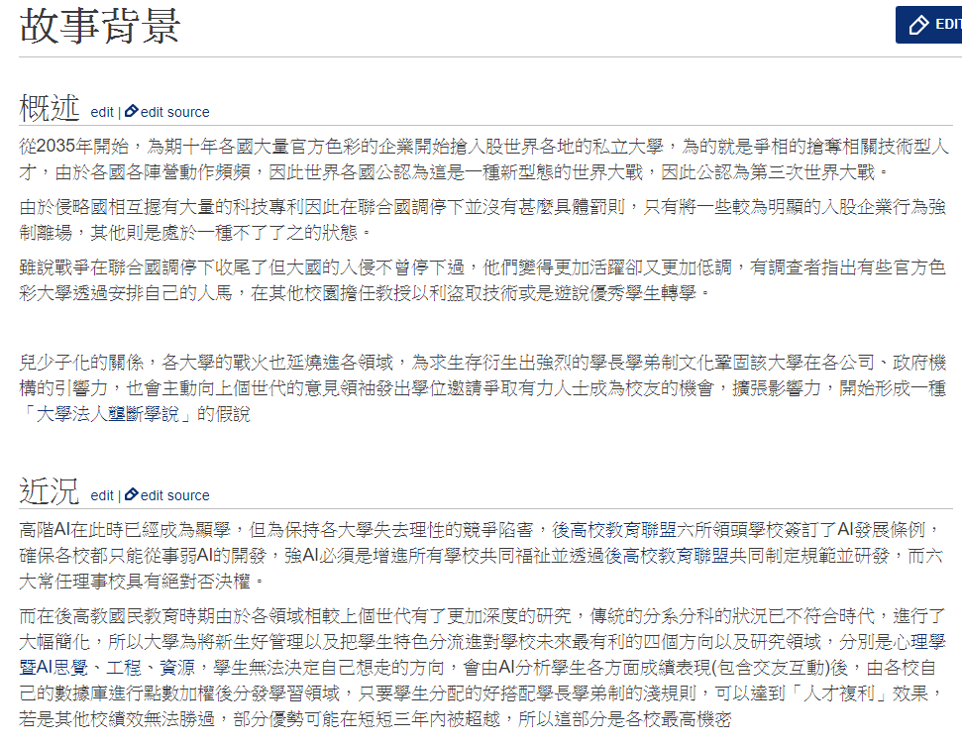

Slide 4
全球少子化
人才高度缺乏
高校資源M自行分布
強勢大學掌握這府要職
國家相互搶奪人才
第三次世界大戰
調停下各國設人才壁壘
搶奪人才的手段轉為地下化
滲透、陷害、挖腳
這是個發生在大戰後的小故事

Slide 5
主要角色
玩家(你)
梁哲新老師
陳鈐倫老師
外界號稱AI天才，但自己沒什麼感覺，寫了一個段話機器人(-廢克)時常與他對話
第三次世界大戰前跟陳鈐倫老師是皇家大學同學，現在為焦土大學老師，學術之路順遂，十分在乎學生感受
第三次世界大戰前跟梁哲新老師是皇家大學同學，現在為焦土大學助教，由於大學時資料外洩事件，學術之路並不得志，忌妒梁老師

Slide 6
故事重心
選擇被選擇
人物間對話
拼湊出時代

Slide 7

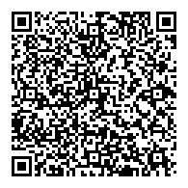
故事、Wiki
故事
wiki

Slide 8
故事架構

Slide 9
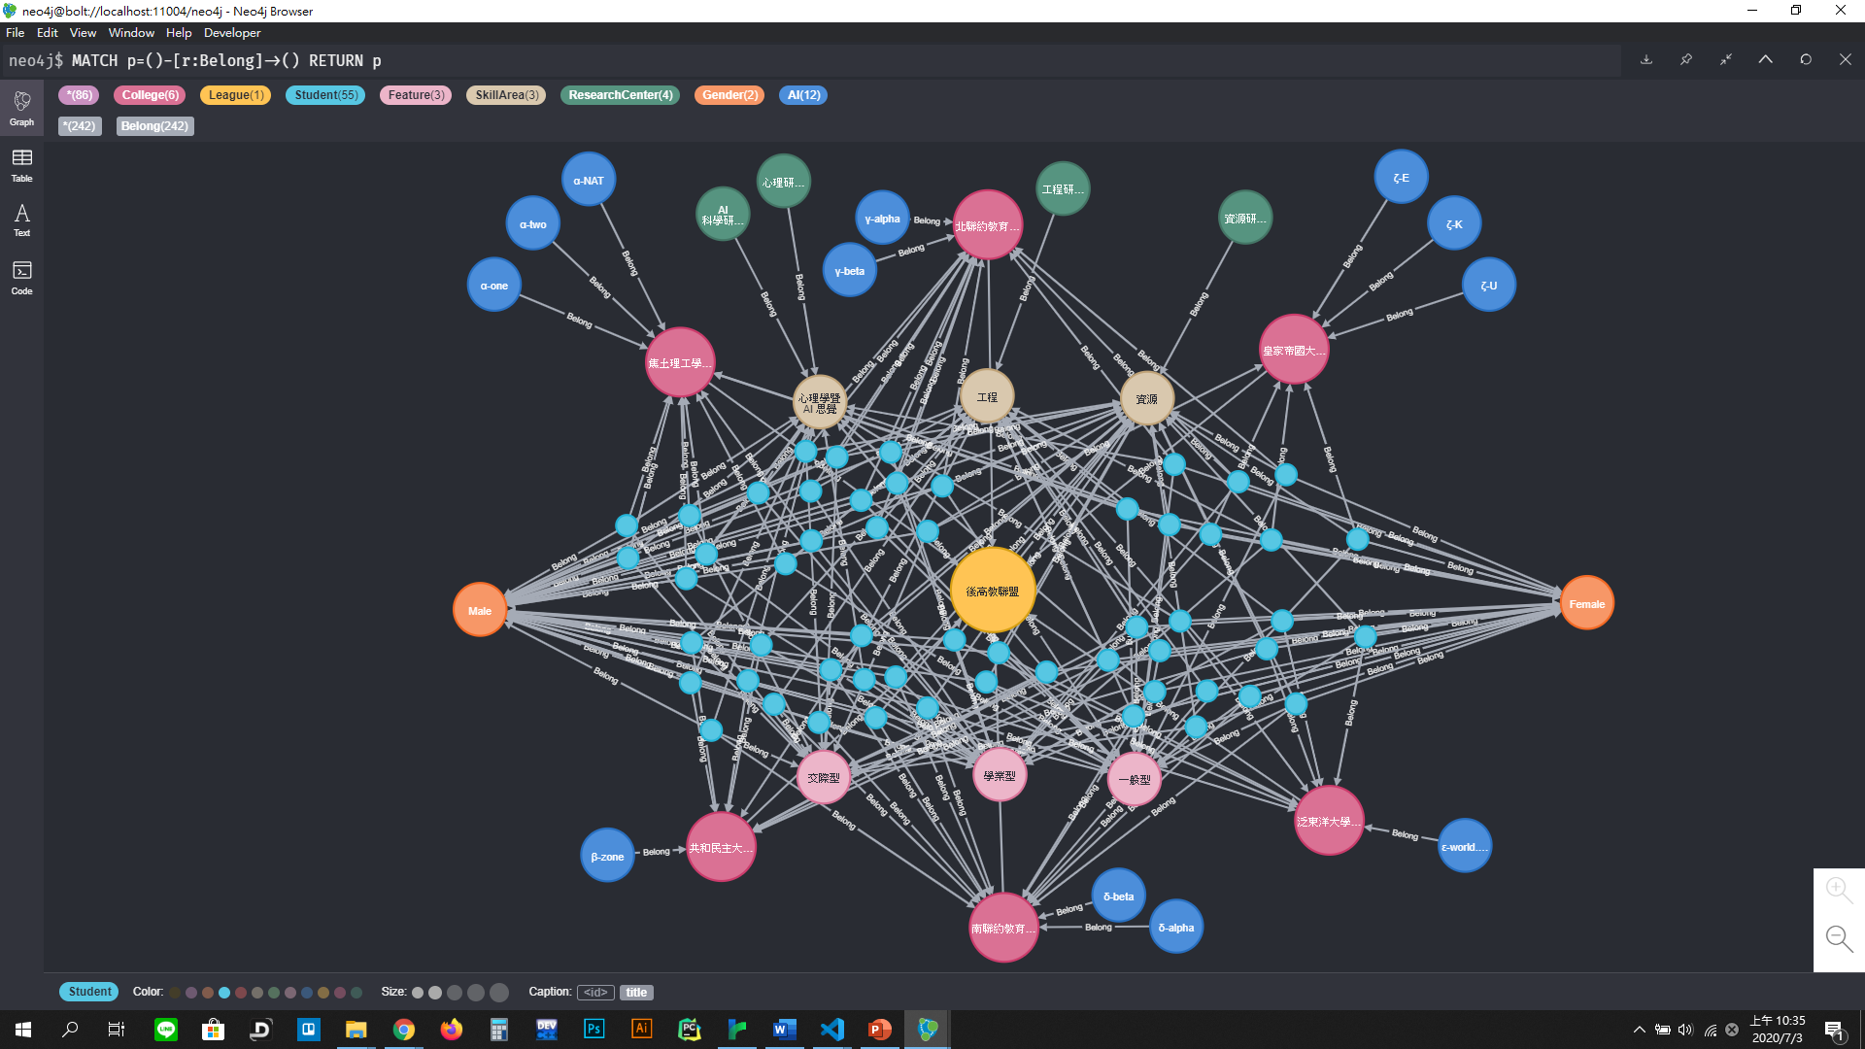

Slide 10
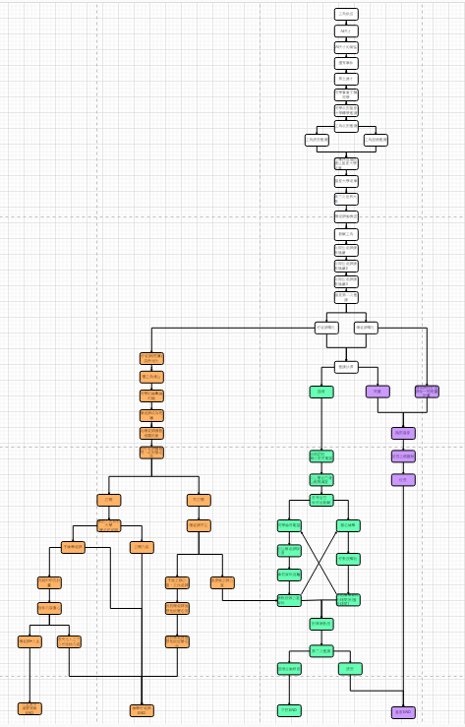
讓玩家漸漸了解部分故事背景
打不過就加入-直接轉學
主角徹查陰謀
受幫助下的抉擇

Slide 11
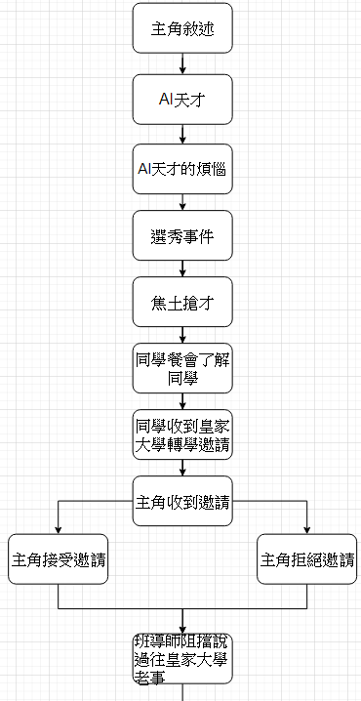
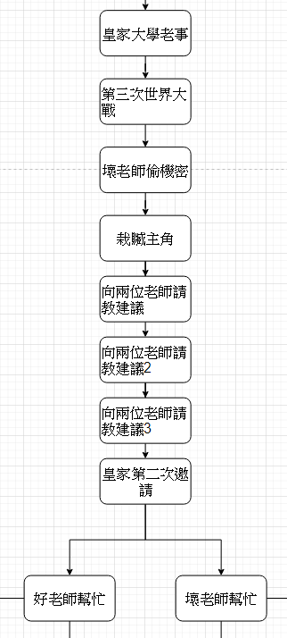
第一部分
這裡的行動玩家不知道

Slide 12
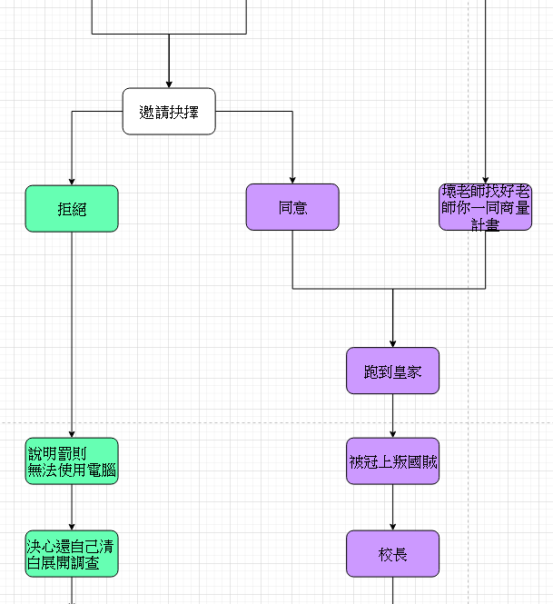
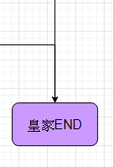
第二部分

Slide 13
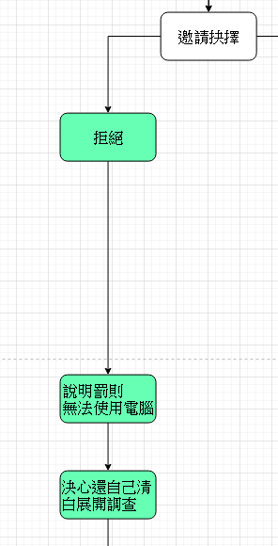
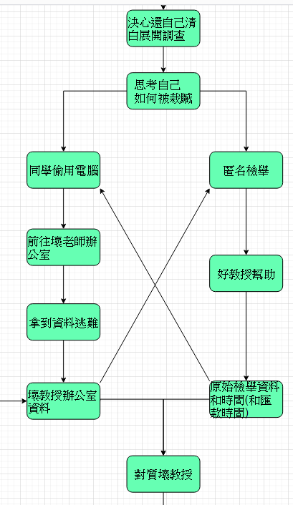
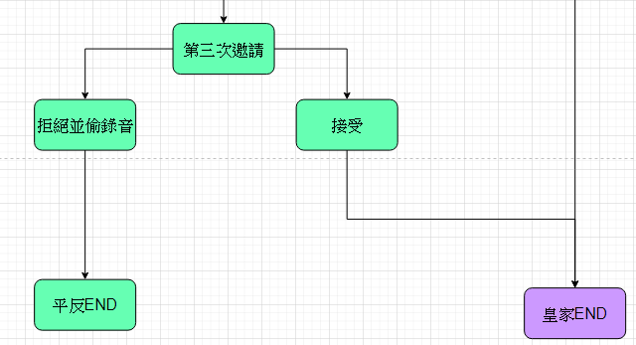
第三部分

Slide 14
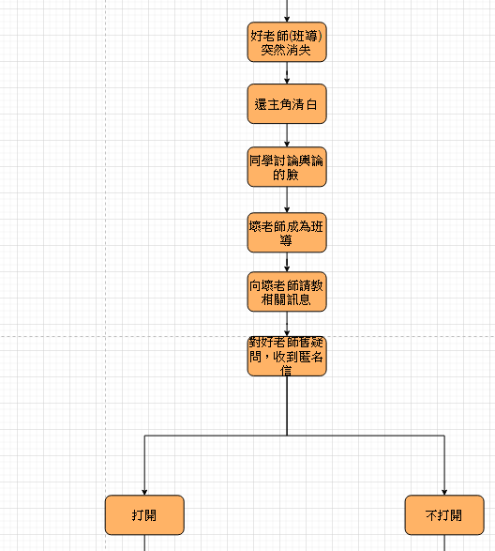
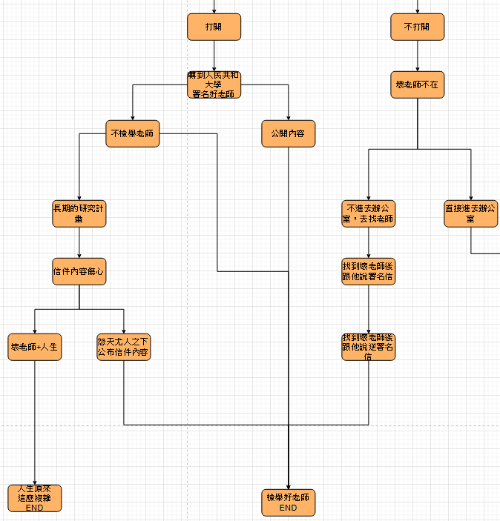
第四部分

Slide 15
故事特色

Slide 16
14000
誰是壞人?
交錯選擇
故事內容超過14000字，內容上有不少對話內容能看出一些角色特色(例如廢克說詞的變動)，使玩家更為有代入感
刻意不讓第一次遊玩故事的知道誰是陷害主角的老師，可能需要完兩次以上不同支線才知
希望在故事路線上呈現更多元，將重要支線盡量交錯，連接上也力求合理

Slide 17
DEMO

